Slide 1
IKT als Enabler für die Transformation der Energiewirtschaft
Dr. Stefan Engelhardt, SAP AG

Slide 2
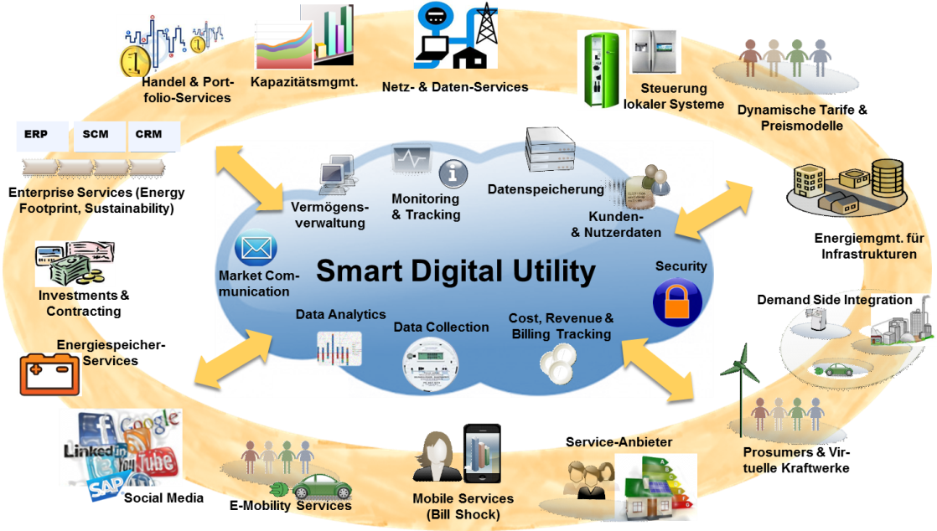
Die Neuausrichtung der Energiewirtschaft erfordert den Einsatz neuster Technologien für eine nachhaltige Unternehmens-transformation
Dienstleistungsmarkt
Transformationsziele des „Smart Digital Utility“
Vorhersehend und kundenzentriert Schnelle Anpassungsfähigkeit und kurze Time-To-Market Spanne für Innovationen Operativer Zugriff auf technische und raumbezogene Daten in Echtzeit Bereitstellung von individuellen Kundenerlebnissen über alle Kommunikationskanäle „Insight-to-Action“ durch operative Echtzeitanalyse Skalierungsfähig im Sinne einer industriellen Fertigung Hoch-performante Transaktionen und Servicebereitstellung Hoch-automatisierte Entscheidungen
Service Bereitstellung und Abwicklung
2014 SAP AG or an SAP affiliate company. All rights reserved.
2

Slide 3
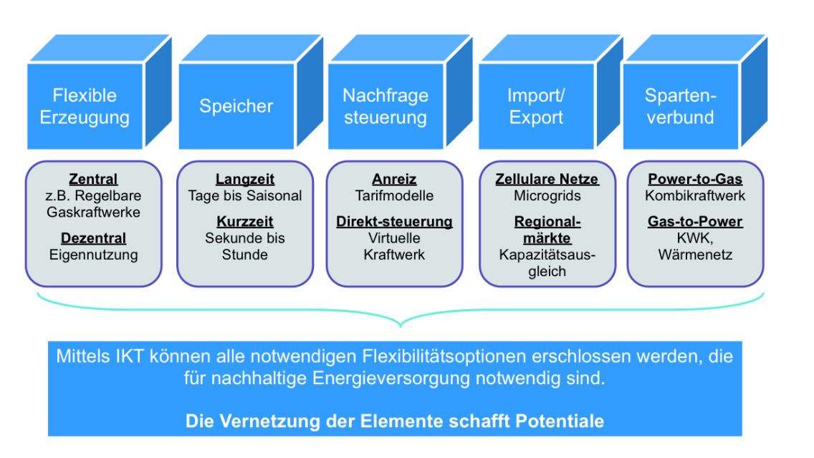
Neue Geschäftsmodelle für Energieversorger durch optimale Vermarktung von Flexibilitätsoptionen
e
Quelle: Smart Grids Plattfoirm Baden-Württemberg, 2013
Beispiel:
POWER TO HEAT: Integrierte Energiedienstleistung durch Kombination von Dezentraler/Regenerativer Erzeugung – Speicherung - Wärmeservice - Trading
2014 SAP AG or an SAP affiliate company. All rights reserved.
3

Slide 4
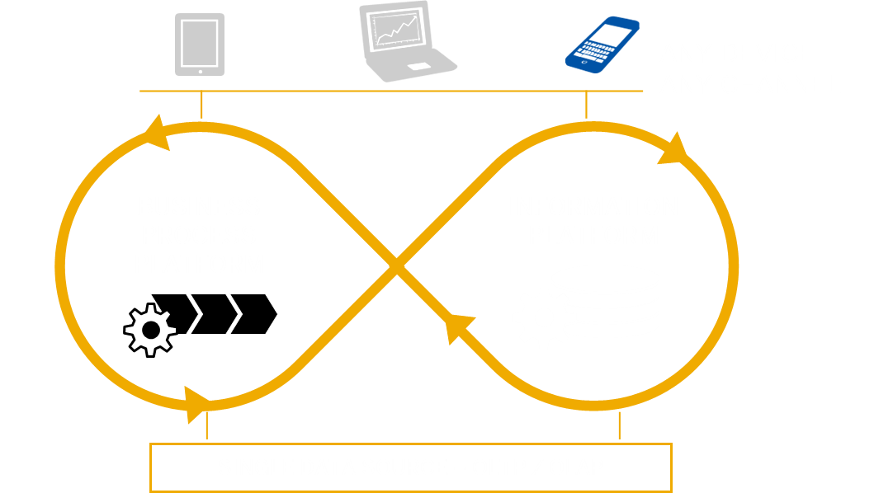
IKT Architektur für das transformierte Energie-Unternehmen
2014 SAP AG or an SAP affiliate company. All rights reserved.
4

Slide 5
IT/OT Plattform Konzept
SAP Business Suite incl. SAP IS-U
SAP Business Intelligence & Analytical Solutions
Further SAP Solutions
e.g. Predictive Maintenance, MRS
Partner Solutions
e.g.
Asset Intelligence, One View
Customer Solutions
IT
SAP HANA including HANA spatial, Predictive Analytics Library, HANA Live and more
SAP Sybase IQ
RealtimeData Platform
SAP Sybase ESP Event Stream Proc.
SAP PCo Plant Connectivity
SAP Data Services
SAP PI Process Integration
Data Historian
MDM
OT
External Provider
GIS
OMS
SCADA, NIS
AMI Headend
External Provider
2014 SAP AG or an SAP affiliate company. All rights reserved.

Slide 6
Summary: Grundlegende Anforderungen an zukunftssichere IKT-Architekturen für die Energiewirtschaft
Konvergentes Management von OT und IT Daten
Kosten-Nutzen-optimierte Orchestrierung der verschiedenem Datenhaltungs-Optionen (In-memory, traditionelle DB, Analyse-DB, Archive, …)
Komplexes Event Management zur effizienten M2M Kommunikation
Fähigkeit zur Echtzeitanalyse extrem großer Datenmengen aus verschiedensten Quellen mittels komplexer Algorithmen während der Laufzeit (z.B. Predictive Analytics)
„Insight-to-action“ Fähigkeit durch integrierte Prozessabläufe auf der Basis von Echtzeitanalysen
Hochgradig automatisierbare Kollaborationsprozesse mit Kunden und Marktpartnern über alle Kommunikationskanäle
Bereitstellbar als Cloud- , On-Premise oder Hybrid-Installation
2014 SAP AG or an SAP affiliate company. All rights reserved.
6

Slide 7
Vielen Dank!
Dr. Stefan Engelhardt
Vice President, Industry Business Unit Utilities
SAP AG
Dietmar-Hopp-Allee 16
69190 Walldorf
T +49 6227 7 48579
F +49 6227 7 58579
M +49 170 8555574
E stefan.engelhardt@sap.com
http://www.sap.com
2014 SAP AG or an SAP affiliate company. All rights reserved.

Slide 10
The Grid
Headline area
White space
Drawing area

